Slide 1
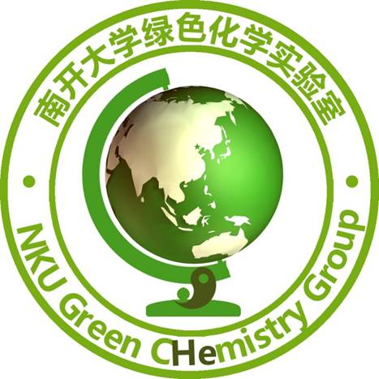
元素有机化学国家重点实验室
State Key Laboratory of Elemento-Organic Chemistry
Nankai University
2018年南开绿色化学研讨会邀请报告
报告题目及报告人：
1. 功能材料的设计及在催化二氧化碳转化和锂电池正极材料中的应用
王金泉 研究员 | 新加坡生物工程与纳米技术研究所
2. 基于C-H官能团化合成环状功能分子
田杰生 教授 | 南京工业大学
3. 酸促进模拟非血红素四氮金属配合物催化氧化的研究
苗成霞 教授 | 山东农业大学
4. 锂离子电池有机硅功能电解液研究进展
汪靖伦 副研究员 | 湖南科技大学
5. 尼龙相关碳六化学品技术研发
窦晓勇 博士、高级工程师 | 中国平煤神马集团
6. 过渡金属催化的炔烃/联烯的串联环加成反应
彭士勇 教授 | 五邑大学
7. 基于自由基偶联反应的杂环合成与应用
於兵 教授 | 郑州大学
8. 功能化ZSM-5分子筛催化的C1化学转化反应
宋清文 博士 | 中国科学院山西煤炭化学研究所
报告时间：2018年8月21日08:30-12:30
报告地点：元素所石先楼学术报告厅
欢迎大家前来参加！

